Slide 1
Развёртывание и администрирование виртуальной среды на примере Windows XP

Slide 2
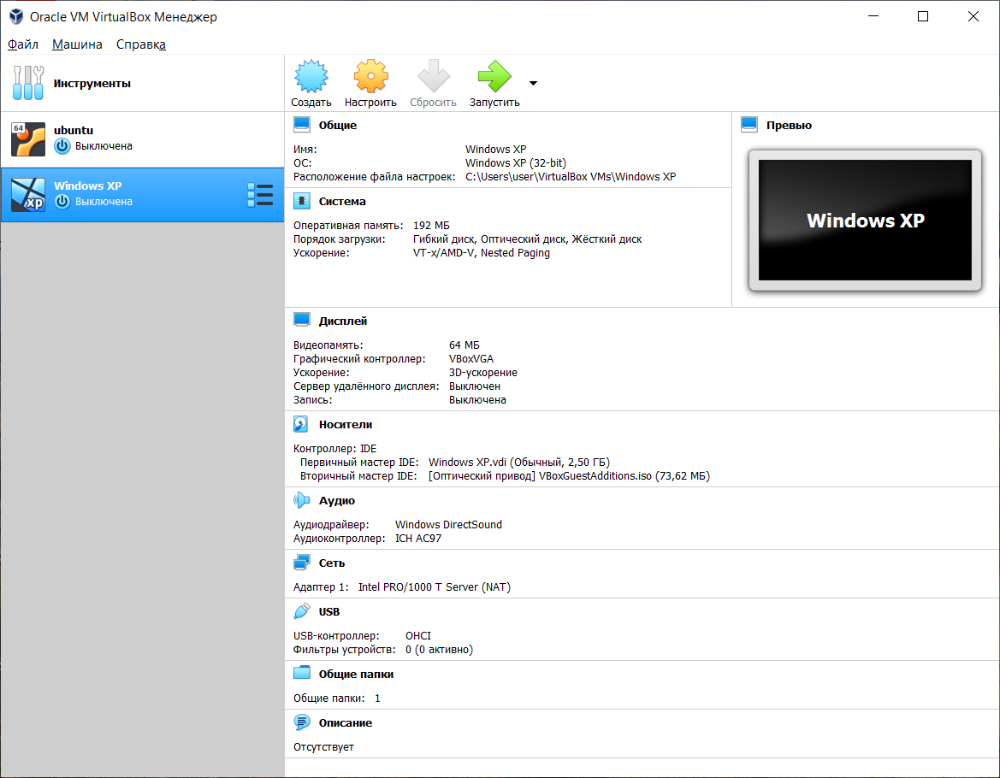
Oracle VM VirtualBox — это бесплатная платформа виртуализации от Oracle, которая позволяет запускать несколько операционных систем на одном физическом компьютере.
Она создаёт изолированные виртуальные машины с собственными ресурсами (CPU, RAM, диск), эмулируя аппаратное обеспечение и обеспечивая независимость гостевой ОС от хостовой.
VirtualBox поддерживает широкий спектр ОС (Windows, Linux, macOS и др.) и полезен для тестирования, обучения, запуска устаревшего ПО и изоляции сред без риска для основной системы — что особенно ценно в учебных лабораторных работах.

Slide 3
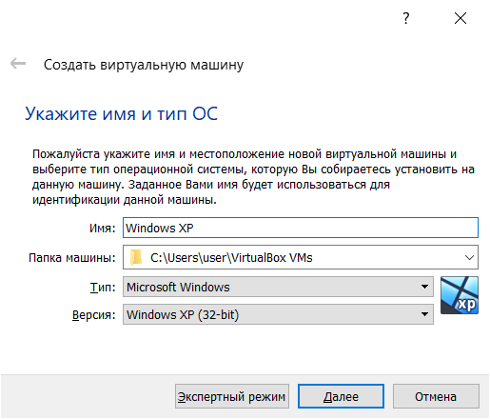
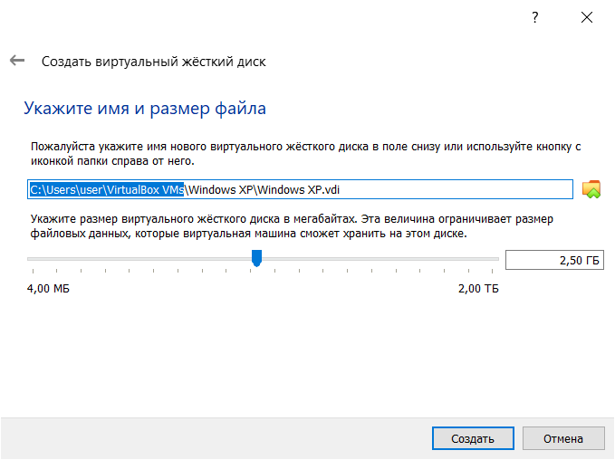
Установка Windows XP
Создайте виртуальную машину в VirtualBox, укажите тип ОС — Windows XP (32‑bit).
Выделите ресурсы (≥ 192 МБ ОЗУ, 64 МБ видеопамяти), сформируйте динамический виртуальный диск (≥ 10 ГБ).
В настройках носителей подключите ISO‑образ Windows XP как загрузочный диск.
Запустите ВМ, в установочном меню выберите диск, отформатируйте его в NTFS и начните установку.
На этапах установки задайте параметры системы, введите ключ активации и завершите настройку ОС.

Slide 4
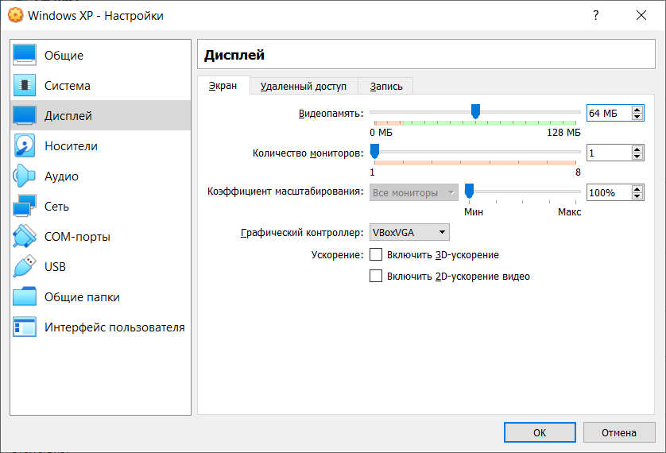
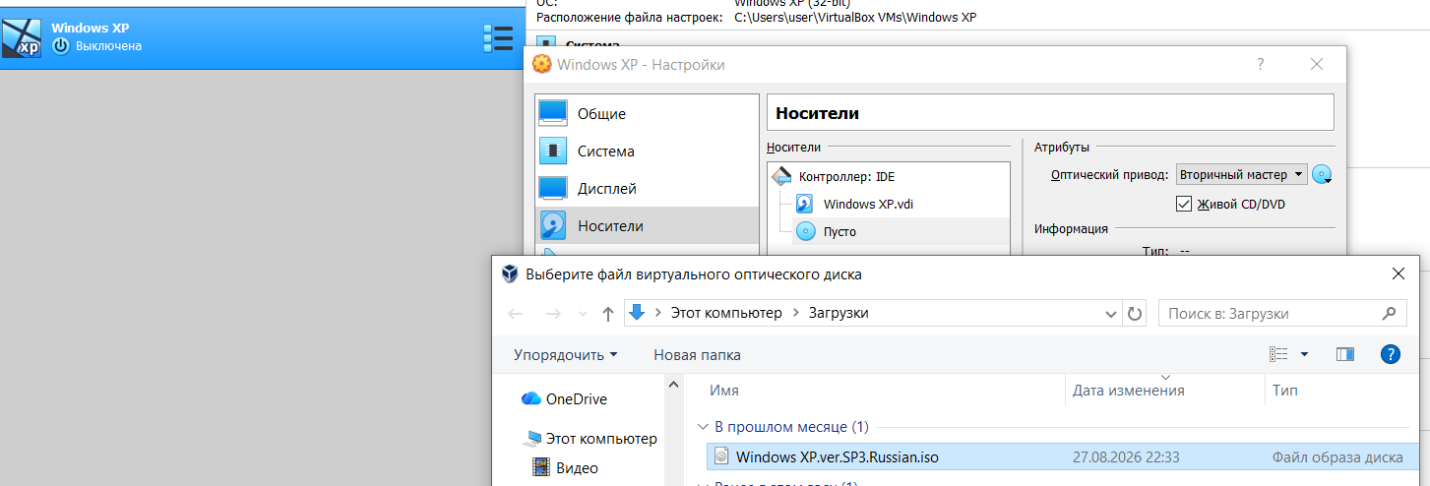

Slide 5
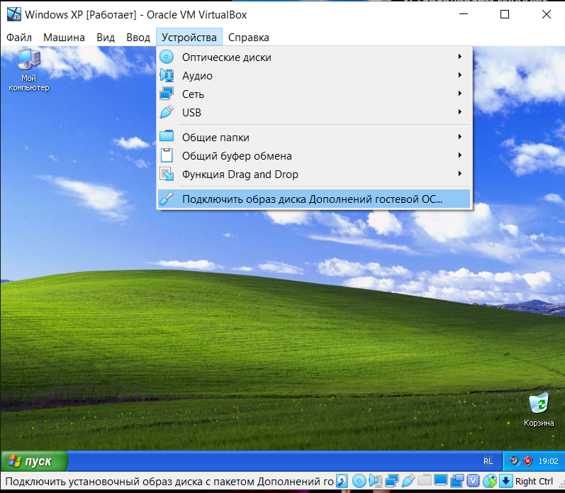
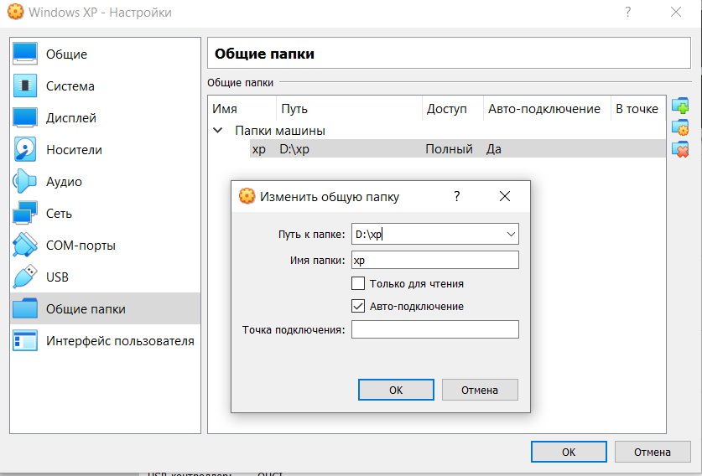
Подключение сетевой папки
Общая папка в VirtualBox нужна для удобного обмена файлами между основной (хостовой) и виртуальной (гостевой) операционными системами — так не придётся использовать флешки или сетевые передачи.
Она позволяет быстро копировать в виртуальную машину установочные файлы, скрипты или данные для лабораторных, а также выносить из неё результаты работы (например, скриншоты, отчёты, созданные файлы) прямо на рабочий стол основной ОС.

Slide 6
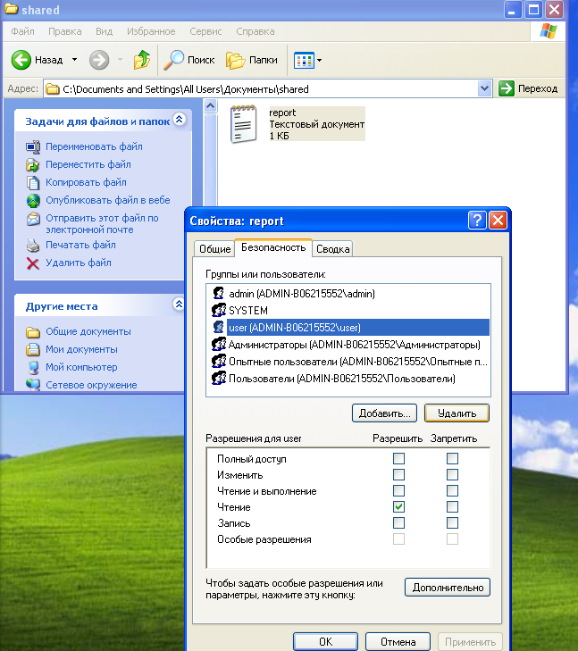
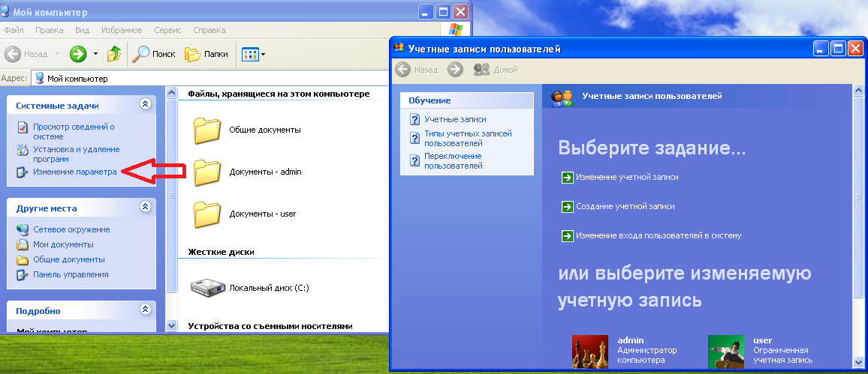
ACL (Access Control Lists) — это механизм разграничения прав доступа к файлам и папкам в файловой системе NTFS: он определяет, кто и какие операции может выполнять с объектом (чтение, изменение, удаление и т. д.).
Отключение «простого общего доступа» в Windows XP раскрывает полный интерфейс управления правами — без этого шага вкладка «Безопасность» и детальные настройки ACL недоступны, а контроль доступа остаётся упрощённым и недостаточно гибким для учебных задач.
Разрыв наследования разрешений позволяет задать индивидуальные права для конкретной папки, не зависящие от настроек родительской директории, — это ключевой приём, чтобы изолировать политику доступа и избежать «перетекания» лишних прав.
Назначение дифференцированных прав пользователям (например, полный доступ для администратора и только чтение для обычного пользователя) демонстрирует базовый принцип информационной безопасности: принцип минимальных привилегий, когда пользователь получает ровно столько прав, сколько необходимо для выполнения задач.
Здесь включается вкладка Безопасность

